Slide 1

Presentazione Finale
Team 1
Team Members
Elisa D’Eugenio
Project Manager
Alfonso Murolo

Slide 2
Application
Gestioni individuate
Gestioni:
Gestione Utenze e Accessi
Gestione Ricerca
Gestione Notifiche Mail

Slide 3
Application
Gestione Utenti e Accessi
La Gestione Utenti e Accessi
Accessi al sistema
Registrazione
Inserimento e modifica utenti
Compilazione domanda di iscrizione
Pagamenti
Bando
Classi assegnate
Gestione Ricerca
Gestione Notifiche Mail

Slide 4
Application
Gestione Utenti e Accessi: Control
Gli oggetti Control che si occupano della gestione sono:
Control Iscrizione
Control Iscritti
Control Gestione Bando
Control Classi
Control Dati personali

Slide 5
Application
Control Dati Personali
Il Control Dati Personali gestisce i dati personali degli utenti.
Rispettando i requisiti analizzati del sistema, il processo di iscrizione è stato concettualmente diviso in più parti che permettono di poter completare l’iscrizione in tempi diversi.

Slide 6
Applications
Step Iscrizione
L’iscrizione al sistema è divisa in step:
Il primo step: registrazione
Il secondo step: inserimento di un bambino
Il terzo step: inserimento della situazione familiare, dei dati personali del genitore richiedente e, dove possibile, dei dati personali del genitore non richiedente

Slide 7
Application
Control Iscrizione
Il Control Iscrizione gestione delle domanda di iscrizione.
Una domanda di iscrizione può essere compilata, ritirata, visualizzata, ma non modificata una volta inviata.

Slide 8
Applications
Step Iscrizione
Dopo aver completato gli step dell’iscrizione è possibile presentare una domanda di iscrizione divisa in due fasi:
La prima fase: prima della pubblicazione delle graduatorie
La seconda fase: dopo la pubblicazione delle graduatorie

Slide 9
Application
Control Iscritti
Il Control Iscritti gestisce ricerche per categorie:
Idonei
Non idonei
Al primo anno
Ad anni successivi
All’ultimo anno

Slide 10
Application
Control Gestione Personale
Il Control Gestione Personale si occupa di gestire i profili del personale, con le classiche funzioni per crearle, modificarle e cancellarle.

Slide 11
Application
Control Gestione Bando
Control Gestione Bando
Gestisce il bando di iscrizione
Assegna punteggi alle domanda iscrizione
Conferma o rifiuta una domanda
Consente la ricerca per stato

Slide 12
Application
Control Classi
Il Control Classi gestisce le classi. Rispettando i requisiti analizzati del sistema, la composizione di una classe avviene in due fasi successive:
Nella prima fase: l’impiegato dell’asilo sceglie e bambini
Nella seconda fare: il delegato del rettore sceglie se confermare o rigettare la composizione.

Slide 13
Application
Gestione Ricerca
La Gestione Ricerca si occupa di gestire la ricerca all’interno del sistema, effettuata da varie tipologie di utenza su varie tipologie di utenza, basandosi su alcuni criteri di visualizzazione.

Slide 14
Application
Strategy Pattern
Primo passo: creazione della classe ContestoRicerca per selezionare la tipologia di ricerca che si andrà ad effettuare e il contesto in cui si farà.
Secondo passo: creazione della classe AlgoritmoRicerca che, in base al tipo di utente da ricercare, effettua una ricerca specifica
Motivazioni: ricerca effettuata DA e SU un utente

Slide 15
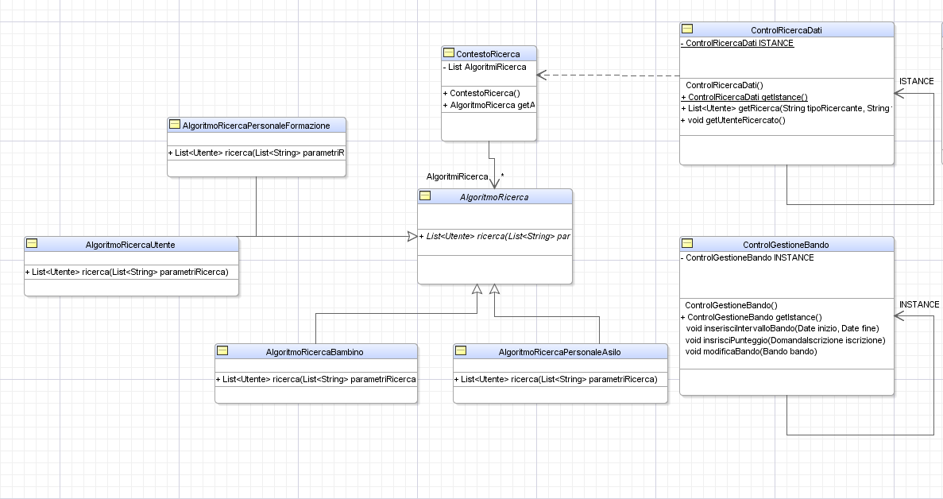
Application
Strategy Pattern: Grafico

Slide 16
Applications
Gestione Notifiche Mail
Gestione Notifiche Mail
Inviare mail di notifica agli utenti in genere
Inviare mail di notifica dopo la creazione di un account
Inviare mail di notifica dopo un licenziamento
Inviare mail di notifica per comunicare un evento
Altro …

